Slide 1
Tuần 26
TIẾNG VIỆT 3
Tập 2
Bài viết 3: Chính tả

Slide 3
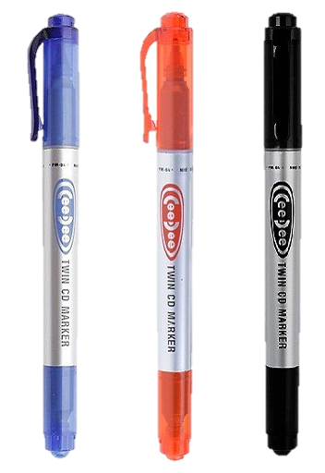
Kiểm tra đồ dùng học tập:

Slide 5
Hoạt động 1. Nghe - viết
Hỏi đáp nhanh:
1. Tên bài viết cách lề bao nhiêu?
Tên bài chỉ gồm 4 tiếng: viết từ ô thứ 4.
2. Chữ đầu tiên của đoạn văn cách lề bao nhiêu?
Chữ đầu đoạn viết cách lề 1 ô vuông to.

Slide 6
Hoạt động 1. Nghe - viết
Nghe – viết: Hội đua ghe ngo

Slide 7
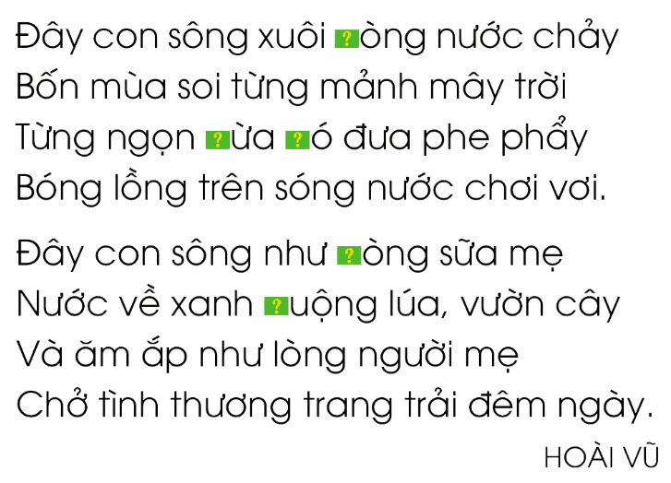
Hoạt động 2: Chọn chữ và dấu phù hợp
a) Chữ r, d hay gi ?
Xuôi dòng
dừa gió
dòng sữa
ruộng lúa

Slide 8
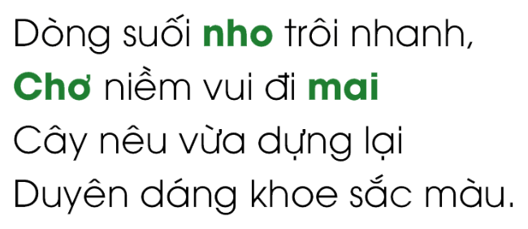
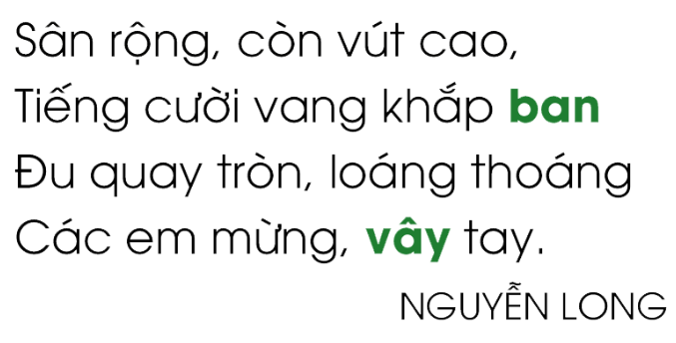
Hoạt động 2: Chọn chữ và dấu phù hợp
b) Dấu hỏi hay dấu ngã?
nhỏ
Chở
mãi
bản
vẫy

Slide 9
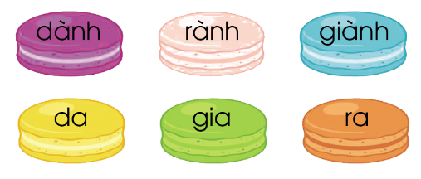
Hoạt động 3: Giúp kiến tha bánh
a) r ,d hay gi?

Slide 10
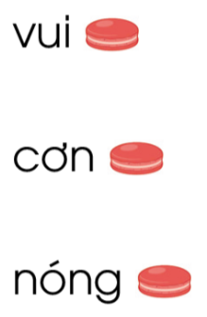
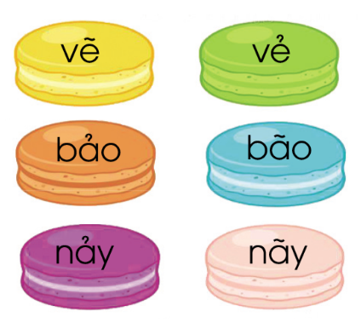
Hoạt động 3: Giúp kiến tha bánh
b) dấu hỏi hay dấu ngã
Vui vẻ
Cơn bão
Nóng nảy
Học vẽ
Dạy bảo
Lúc nãy

Slide 12
1
2
Chuẩn bị bài
Trao đổi –
Em đọc sách báo
Ôn lại bài đã học

Slide 14
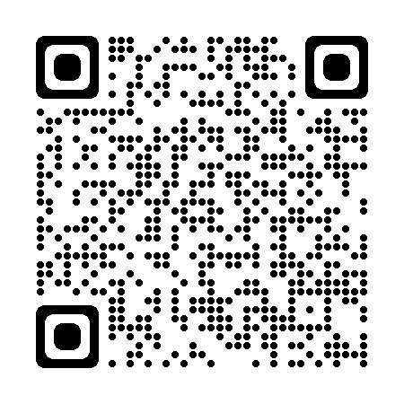
Để kết nối cộng đồng giáo viên và nhận thêm nhiều tài liệu giảng dạy,
mời quý thầy cô tham gia Group Facebook
theo đường link:
Hoc10 – Đồng hành cùng giáo viên tiểu học
Hoặc truy cập qua QR code

